Slide 1

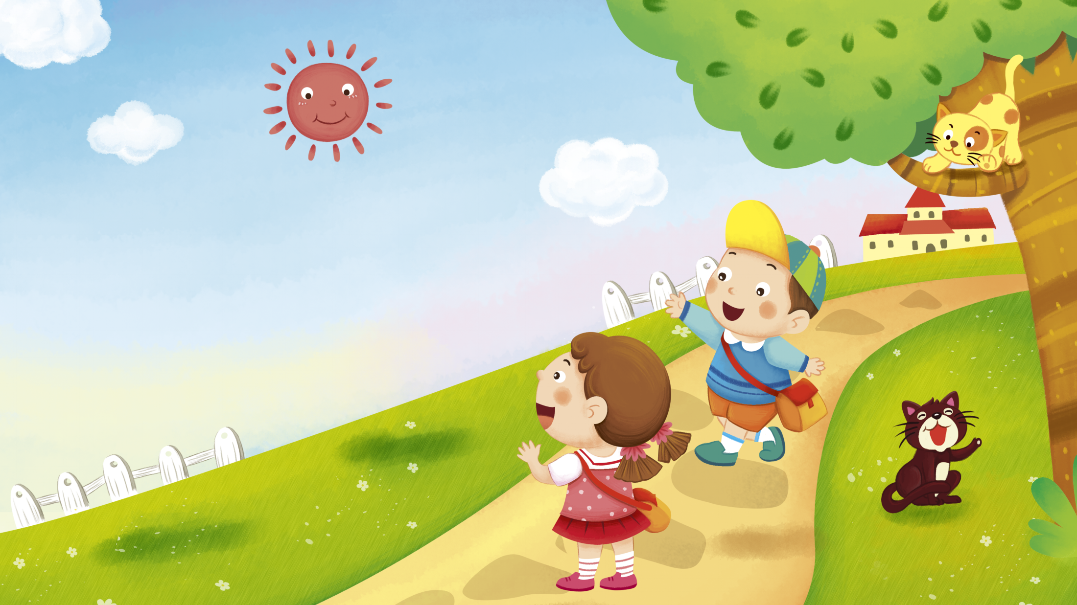
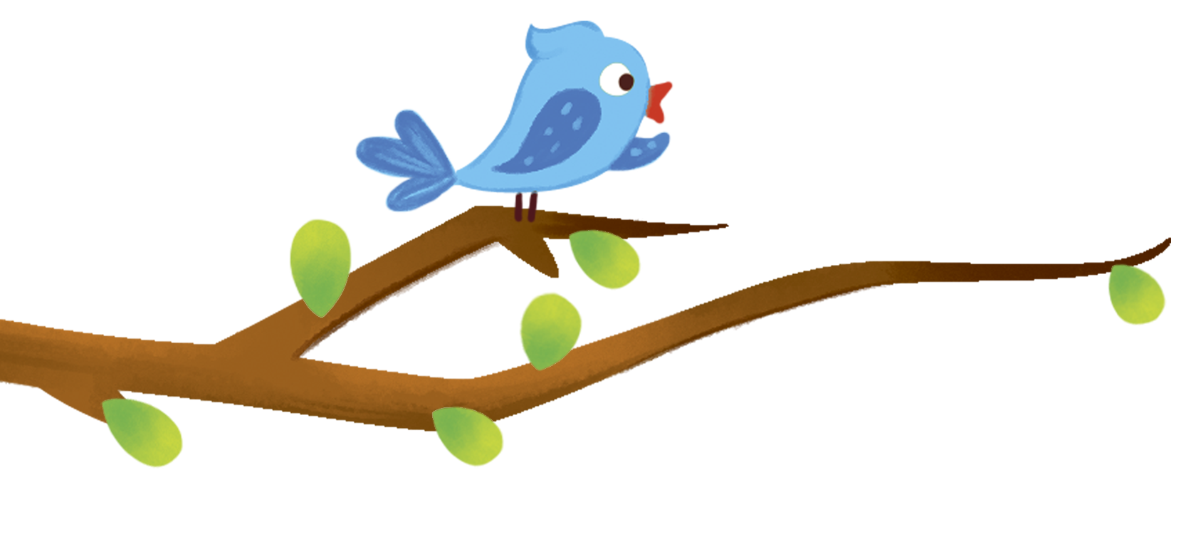
Bài 4: Giải thưởng tình bạn

Slide 2
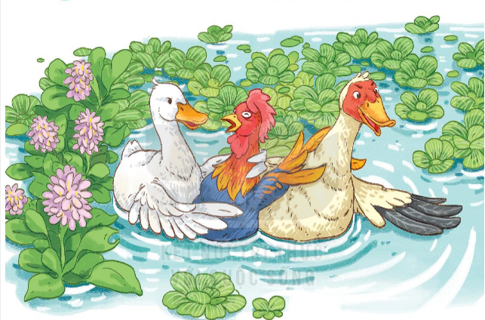
Quan sát bức tranh
Em thấy gì trong bức tranh?

Slide 3
Luyện đọc thành tiếng

Slide 4
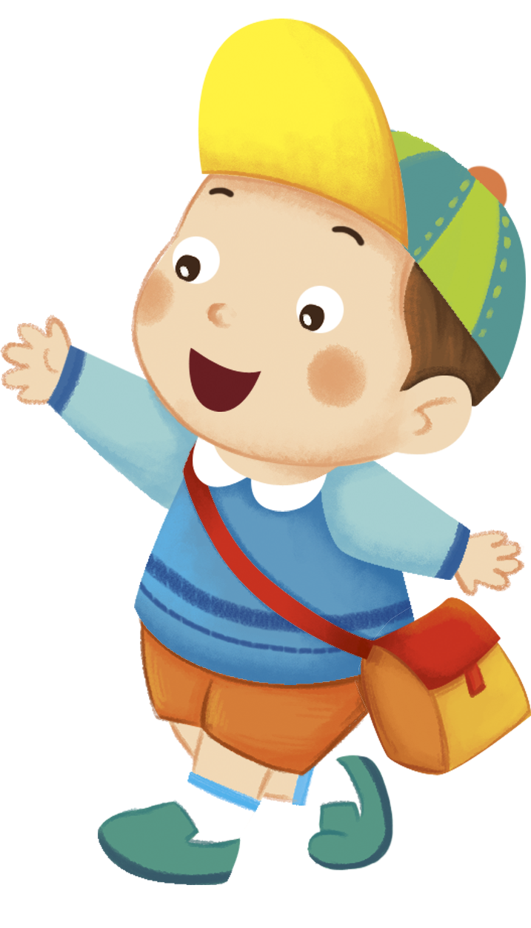
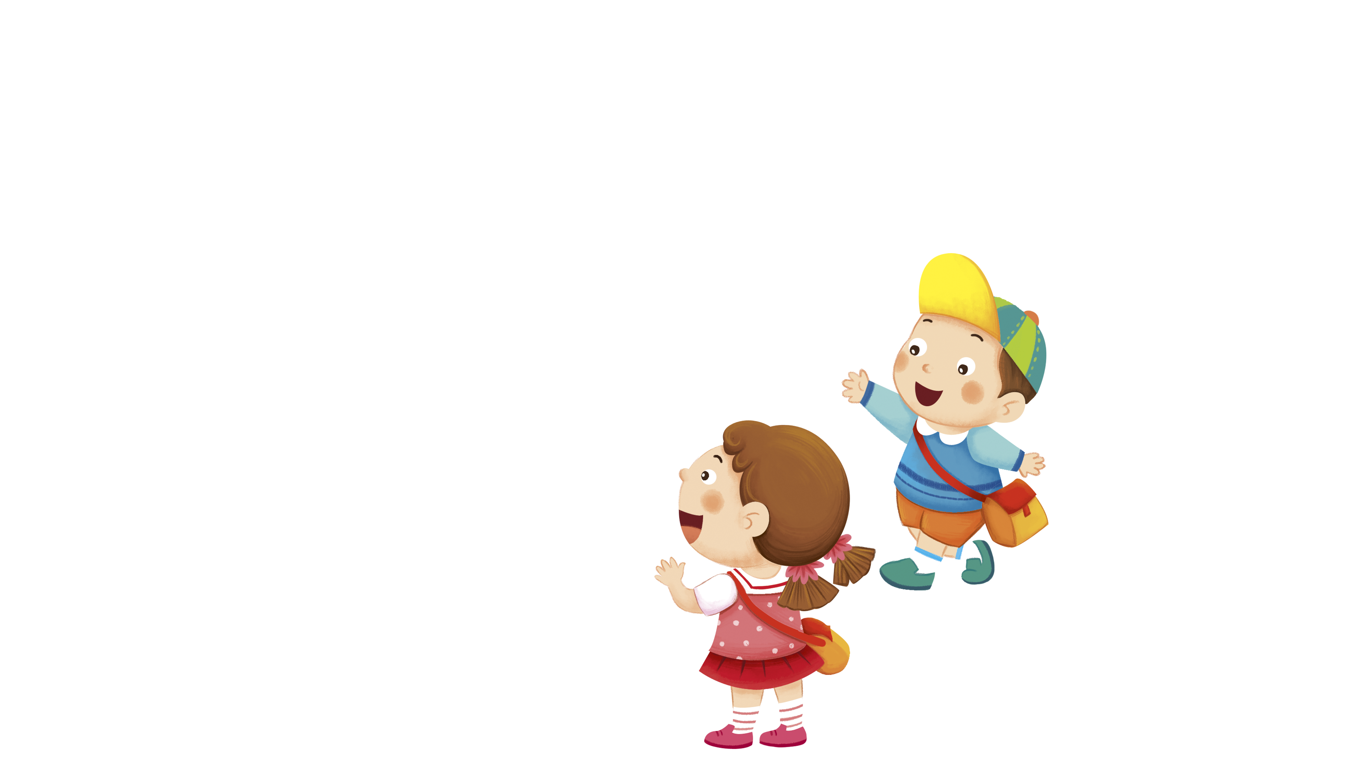
Giải thưởng tình bạn
Nai và hoẵng tham dự một cuộc chạy đua. Trước vạch xuất phát, nai và hoẵng xoạc chân lấy đà. Sau khi trọng tài ra hiệu, hai bạn lao như tên bắn. Cả hai luôn ở vị trí dẫn đầu. Bỗng nhiên, hoẵng vấp phải một hòn đá rồi ngã oạch. Nai vội dừng lại, đỡ hoẵng đứng dậy.
Nai và hoẵng về đích cuối cùng. Nhưng cả hai đều được tặng giải thưởng tình bạn.
(Lâm Anh)
oạc
oạch
Tìm những từ ngữ có chứa vần: oac, oach

Slide 5
Luyện đọc từ khó
Vạch xuất phát
Lấy đà
Trọng tài
Ngã oạch

